Slide 1
Sistem Imunitas dan Limfatik
Tyas Putri Utami, M.Biomed

Slide 2
IMUNITAS
Mekanisme pertahanan tubuh
terhadap benda asing
Mikroorganisme & produknya
Makanan
Bahan kimia
Obat
Dll

Slide 3
benda asing
= antigen
■
■
⎛
sistem
imun
Respons imun
nonspesifik (innate)
spesifik (adaptive)
selular
homural

Slide 4
IMUNITAS
 | INNATE | ADAPTIVE
Sinonim | Natural Nonspesifik | Acquired Spesifik
Sifat | Antigen nonspesifik Respons cepat Tidak ada memori | Antigen spesifik Respons lambat Ada memori
Komponen | Barrier alami (kulit, mukosa) Fagosit Mediator solubel: mis.:komplemen Pattern-recognition molecules | Limfosit Ag-recognition mol: B cell dan T cell receptors Molekul yg disekresi: mis.:antibodi

Slide 5
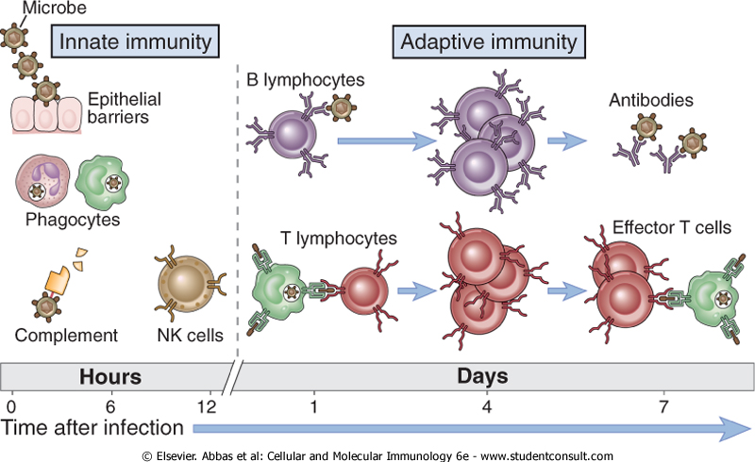
IMUNITAS

Slide 6
Paparan Ag
(imunisasi)
PENGENALAN
Aktivasi limfosit
& sel lainnya
AKTIVASI
Sintesis protein
Spesifik Ag
Lain-lain
EFEKTOR

Slide 8
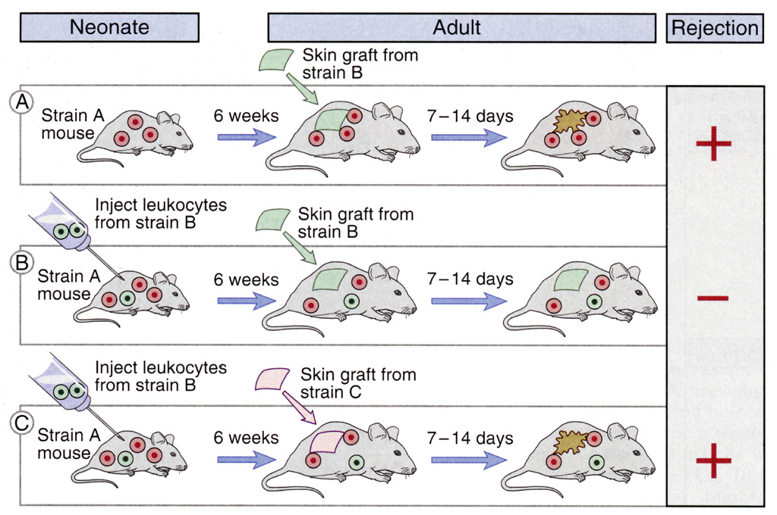
Sifat dan Mekanisme Toleransi Imunologik
1. Bersifat spesifik dan terjadi setelah
pengenalan Ag oleh limfosit spesifik.

Slide 9
Sistem limfatik
Sistem limfatik terdiri dari dua bagian yang semi-independen, yakni
pembuluh limfatik → mentransport cairan yang telah keluar dari sistem pembuluh darah kembali ke dalam pembuluh darah
jaringan serta organ limfoid → menjadi tempat bagi sel fagositik dan limfosit dalam kaitannya dengan sistem imun tubuh
Sistem limfatik dapat mengangkut protein dan zat berpartikel besar keluar dari ruang jaringan, yang tidak dapat dipindahkan dengan proses absorbsi langsung ke dalam kapiler darah

Slide 10
Lanjutan Sistem limfatik

Slide 11
Lanjutan Sistem limfatik
Organ limfoid:
Nodus limfe
Limpa
Timus
Amandel
patch peyer usus
apendiks
Semuanya tersusun dari jaringan ikat retikuler
Dari semua organ limfoid, hanya nodus limfe yang memiliki aferen, sementara yang lain hanya memiliki eferen tanpa memiliki aferen

Slide 12
Lanjutan Saluran limfe tubuh
Nodus limfe

Slide 13
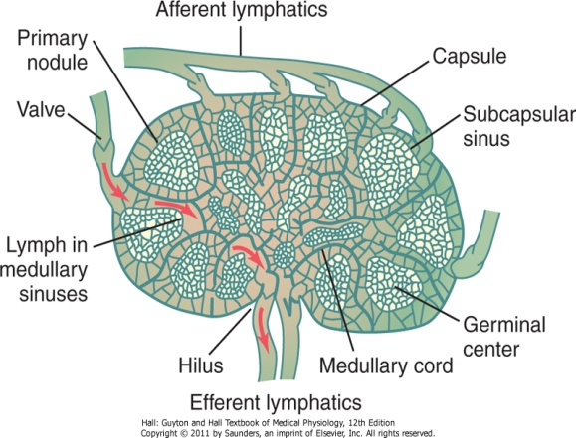
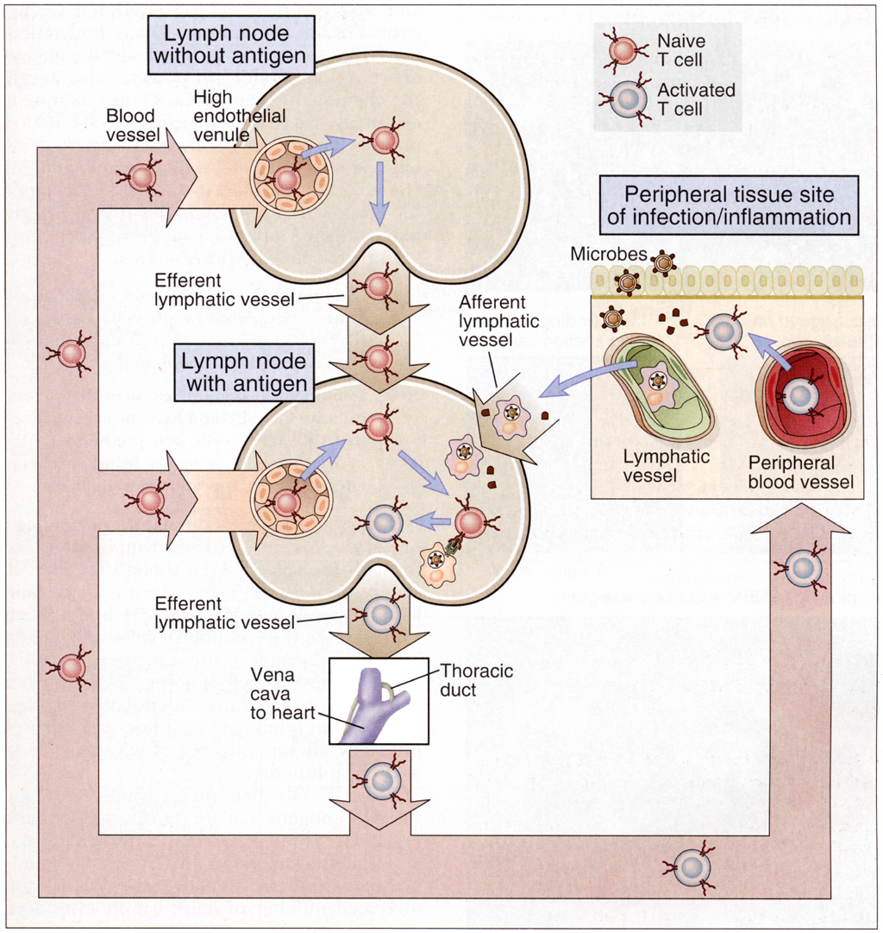
Lanjutan Pembentukan cairan limfe
Partikel-partikel besar seperti bakteri juga dapat memasuki saluran limfe
ketika cairan limfe melewati kelenjar limfe, nodus limfe regional, partikel-partikel ini hampir seluruhnya akan diproses terlebih dahulu sebelum akhirnya dihancurkan oleh berbagai komponen sistem imun

